Slide 1
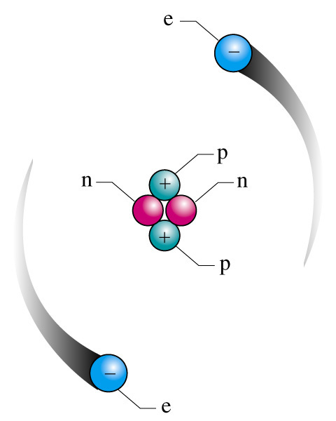
Bölüm 2: Atomlar ve Atom Kuramı
Doç. Dr. Sevnur Keskin Doğruyol
Yıldız Teknik Üniversitesi
Kimya Bölümü

Slide 2
İçindekiler
2-1 Kimyada İlk Buluşlar ve Atom Kuramı
2-2 Elektronlar ve Atom Fiziğinde Diğer Buluşlar
2-3 Atom Çekirdeği
2-4 Kimyasal Elementler
2-5 Atom Kütleleri
2-6 Mol Kavramı ve Avogadro Sayısı
2-7 Hesaplamalarda Mol Kavramının Kullanılışı

Slide 3
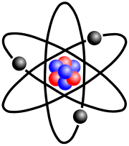

ATOM YAPISI

Slide 4
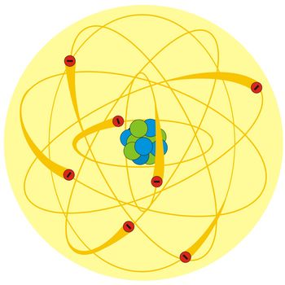
TARİHÇE
DEMOCRITUS
LAVOISIER
DALTON
THOMPSON
MILLIKEN
RUTHERFORD
BOHR
SCHRÖDİNGER

Slide 5
Maddelerin atom denen bölünemeyen çok küçük parçacıklardan meydana geldiği fikri ilk kez M.Ö. 5. asırda Demokritos tarafından ortaya atılmıştır.
Bu fikir o zamanlar kabul görmemiştir.

Slide 6
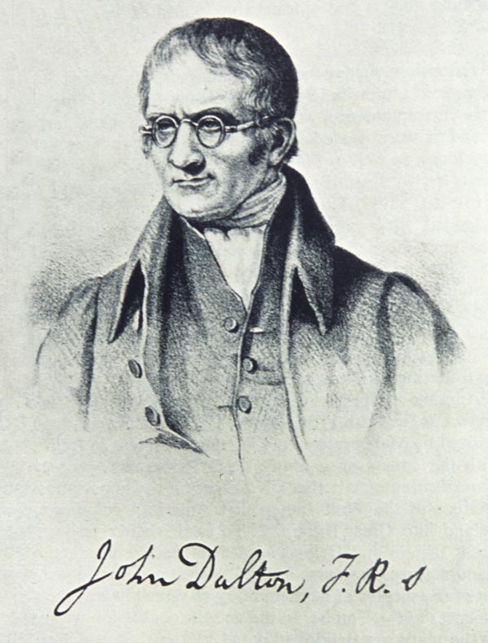
19. y.y. başlarında İngiliz bilim adamı John Dalton ilk atom teorisini ortaya atan bilim adamıdır.
1766-1844

Slide 7
2-1 Kimyada İlk Buluşlar ve Atom Kuramı
Antoine Lavoisier (1774) Kütlenin Korunumu Yasası
Tepkimeden çıkan ürünlerin kütleleri toplamı; tepkimeye giren maddelerin kütleleri toplamına eşittir.
Joseph Proust (1799) Sabit Oranlar Yasası
Bir bileşiğin bütün örnekleri aynı bileşime sahiptir. Yani, bileşenler kütlece sabit bir oranda birleşirler.
John Dalton (1803-1808) Katlı Oranlar Yasası
Eğer iki element birden fazla bileşik oluşturuyorsa, bu elementlerin herhangi birinin sabit miktarıyla birleşen diğer elementin kütleleri arasında küçük tamsayılarla ifade edilebilen bir oran vardır.

Slide 8
Dalton Atom Kuramı (Teorisi)
Kimyasal birleşmenin iki yasasından (kütlenin korunumu yasası ve sabit oranlar yasası) yararlanan John Dalton 1803-1808 tarihleri arasında bir atom kuramı geliştirdi. Dalton atom kuramı üç varsayıma dayanır;
Her bir element atom adı verilen çok küçük ve bölünemeyen taneciklerden oluşmuştur. Atomlar kimyasal tepkimelerde oluşamazlar ve bölünemezler.
Buna göre, eğer bir elementin atomu bölünmüyorsa, kimyasal tepkime öncesi var olan atomların aynısı, tepkime sonrasında da var olmalıdır. Bu durumda kütle değişmez. İşte Dalton kuramı kütlenin korunumu yasasını böyle açıklamaktadır.

Slide 9
Dalton Atom Kuramı
2. Bir elementin bütün atomlarının kütlesi (ağırlığı) ve diğer özellikleri aynıdır. Fakat bir elementin atomları diğer bütün elementlerin atomlarından farklıdır.
Eğer bir elementin bütün atomları kütlece aynı ise, bir bileşiğin yüzde bileşimi tek bir değer olmalıdır ve bu bileşim bileşiğin nasıl sentez edildiğine bağlı olmamalıdır. Demek ki, Dalton kavramı sabit oranlar yasasına da uygundur.

Slide 10
Dalton Atom Kuramı
Kimyasal bir bileşik iki ya da daha çok sayıda elementin basit sayısal bir oranda birleşmesiyle oluşur. Örneğin, bir atom A ve bir atom B (AB) ya da bir atom A ve iki atom B (AB₂) gibi.
Dalton atom kuramı katlı oranlar yasasını anlamamızı da sağlamıştır.

Slide 11
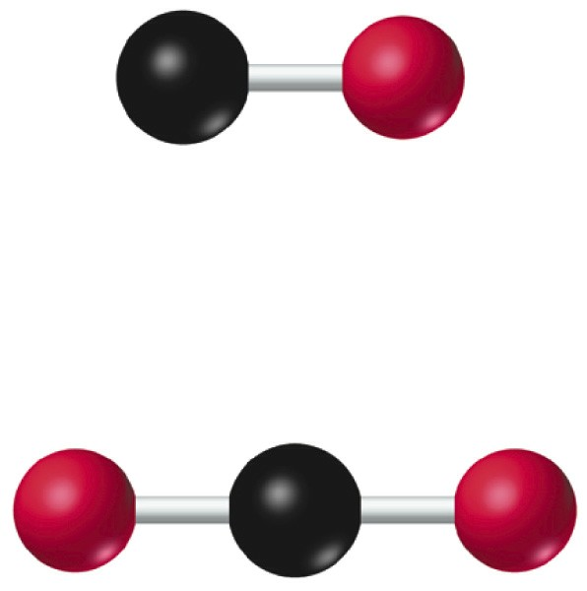
Dalton Atom Kuramının Sonuçları
Karbonmonoksit (CO) oluşumunda, 1,33 g oksijen 1,0 g karbon ile birleşir.
Karbondioksit (CO₂) oluşumunda, 2,66 g oksijen 1,0 g karbon ile birleşir.
İkinci oksit oksijence daha zengin olup, birinciden iki kat daha fazla oksijen içermektedir. 2,66 g / 1,33 g = 2,00
Eğer birinci oksit CO ise, ikincisi için olabilecek oksitler: CO₂, C₂O₄, C₃O₆ vs.’dir.

Slide 12
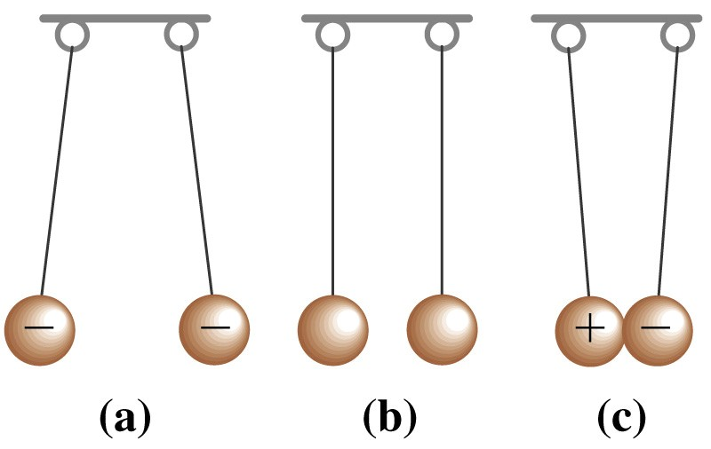
Elektrik Yüklü Cisimler Arasındaki Kuvvetler
2-2 Elektronlar ve Atom Fiziğindeki Buluşlar
(b) Cisimler herhangi bir elektrik yükü taşımadığından birbirleri üzerine kuvvet uygulamazlar.
(c) Cisimler zıt yükler taşırlar (biri pozitif ve diğeri negatif) ve birbirlerini çekerler.
(a) Her iki cisim de negatif elektrik yükü taşır. Benzer yük taşıyan cisimler birbirini iterler.

Slide 13
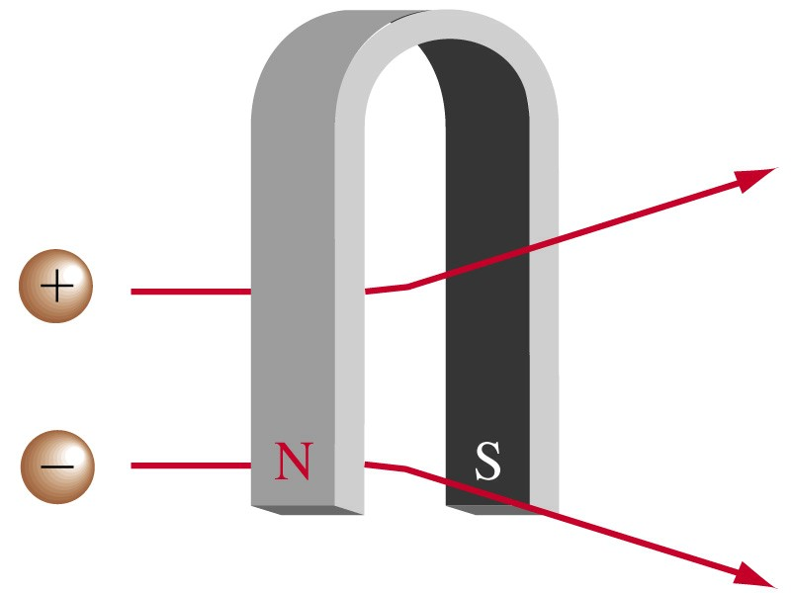
Manyetik Alanın Yüklü Parçacıklara Etkisi
Yüklü parçacıklar bir manyetik alana dik olarak gönderilirse, alan tarafından saptırılırlar. Negatif yüklü parçacıklar bir yöne, pozitif yüklü parçacıklar zıt yöne saparlar.

Slide 14
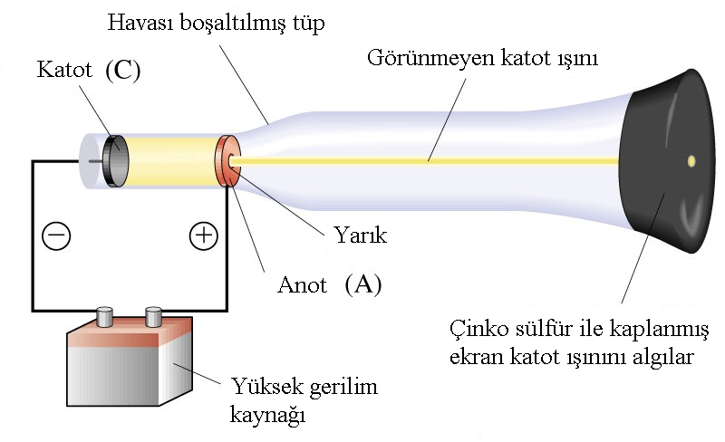
Elektronların Keşfi
Katot Işınları Tüpü (CRT)

Slide 15
Katot Işını Tüpü
İlk katot ışını tüpü Micheal Faraday (1791-1867) tarafından yaklaşık 150 yıl önce yapılmıştır.
Yüksek gerilim kaynağı soldaki elektrot (katot) üzerinde negatif yük oluşturur. Sağdaki elektrotta (anot) ise pozitif yük meydana getirir.
Faraday, havası büyük oranda boşaltılmış bir cam borudan elektrik akımı geçirdiği zaman, negatif uç (katot) tarafından yayılan katot ışınlarını keşfetmiştir.
Gerçekte katot ışınları gözle görülmezler, ancak çarptıkları bir yüzeyden yaydıkları ışıkla görülebilirler.

Slide 16
Katot Işınları ve Özellikleri
Katottan çıkan katot ışını metal bir levhanın yarığından geçerek anoda gider. Katot ışını, ancak, çinko sülfür kaplanmış (ışıldayabilen madde) bir ekran üzerinde oluşturduğu yeşil fluoresansla görülebilir.
(Fluoresans: Yüksek enerjili bir ışının bir madde yüzeyine çarpmasıyla ışık yayılmasına fluoresans denir.)
Katot ışınlarının önemli bir özelliği, elektrik ve manyetik alanlardaki davranışlarıdır. Bu ışınlar elektrik alanında ve manyetik alanda, tıpkı negatif yüklü bir parçacık gibi sapmaya uğrarlar.

Slide 17
Katot ışınlarında kütle-yük, m/e oranının belirlenmesi
Eğer katot ışınları demetini elektrik ve manyetik alan kuvvetleri ters yönde dengelerse, ekrana çarpan katot ışınları sapmaya uğramazlar.
1897’de Thomson katot ışınlarının kütlesinin (m) yüküne (e) oranını, yani m/e değerini hesapladı. Yapılan duyarlı ölçümler sonucunda bu oran -5,6857x10⁻⁹ g/C bulunmuştur (katot ışınları negatif yüklü olduklarından, kütle-yük oranda negatiftir).
Yine Thomson, katot ışınlarının, bütün atomlarda bulunan, negatif yüklü temel parçacıklar olduğunu ileri sürdü.
Bundan sonra katot ışınlarına elektronlar adı verildi.
Bu terimi ilk kullanan George Stoney’dir (1874).

Slide 18
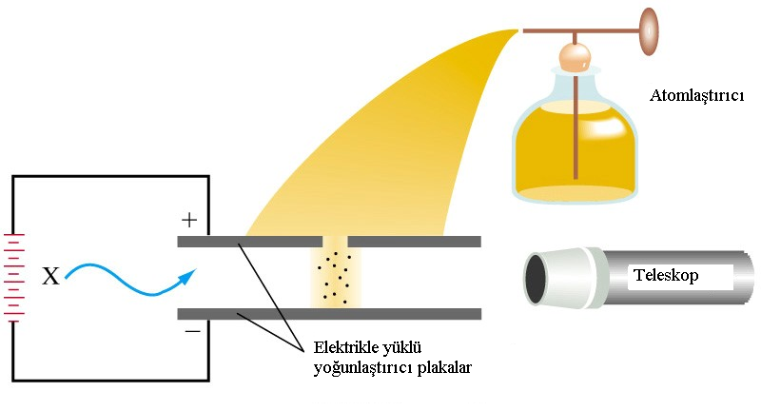
Millikan’ın Yağ Damlaması Deneyi
Millikan elektronun yükünü, iki metal elektrot arasına konulan küçük yüklü yağ damlaları üzerindeki kütle çekim ve elektriksel çekim kuvvetini dikkatli bir şekilde dengeleyerek buldu. X-ışınları gibi ışınlar, iyonları (elektrik yüklü atom ya da moleküller) oluşturur. Bu iyonlardan bazıları damlacıklara katılarak, onları yüklü hale getirir. Elektrik yüklü plakalar arasına gelen damlaların hızı ya artar ya da azalır. Hızın nasıl değişeceği damlacıklar üzerindeki yükün büyüklüğüne ve işaretine bağlıdır.

Slide 19
Elektronun Yükü
Robert Millikan (1868-1940) 1906-1914 yılları arasında bir dizi ‘yağ damlası’ deneyi yaparak elektron yükünü (e) tayin etmiştir.
Millikan, çok sayıda damlacığın davranışını inceleyerek elde ettiği sonuçlardan hareket etmiş ve bu damlacık üzerindeki yük-büyüklüğünün, q, elektron yükünün, e, katları olduğunu göstermiştir. Yani, q = n.e (burada n = 1, 2, 3..) olduğunu saptamıştır.
Millikan elektron yükünü tayin etmiştir. Elektronun yükü 1,6022x10⁻¹⁹ C’dur. Bu değer, elektronun kütle/yük bağıntısında yerine konursa, kütle (m) için, 9,1094 x 10⁻²⁸ g değeri bulunur.
Atom fiziği ile uğraşan bilim adamları bundan sonra elektronların atom içinde nasıl bulunduklarını araştırmaya başlamışlardır.

Slide 20
Thomson Atom Modeli
J.J Thomson atom modeline göre, nötür bir atomda eksi yükü dengeleyen artı yükler bulunmalı ve bu artı yükler bulut şeklinde olmalıdır. Elektronlar bu pozitif yük bulutu içinde yüzmelidir.
Küresel Atom Modeli
Bu modele göre helyum atomu pozitif bir yük bulutu (+2) ve iki elektron (-2) taşır.
Eğer helyum atomu bir elektron kaybederse, yük kazanır ve bir iyon olur. Bu iyon He⁺ şeklinde gösterilir ve +1 net yüke sahiptir.
Eğer helyum atomu her iki elektronunu da kaybederse, He⁺² iyonu oluşur.

Slide 21
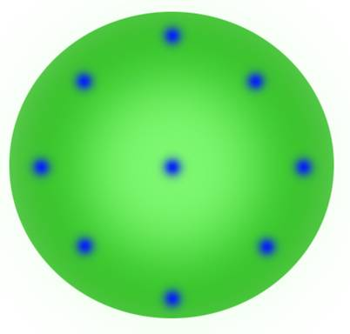
Thomson Atom Modeli
Pozitif
Yüklü
çekirdek
Negatif yüklü elektronlar

Slide 22
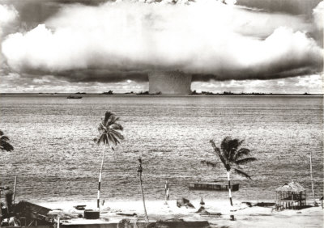
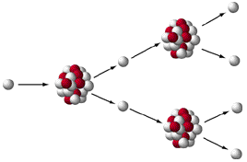
RADYOAKTİVİTE

Slide 23
X-ışınları ve Radyoaktiflik
1895’de Wilhelm Roentgen (1845-1923) katot ışını ile çalışırken, katot ışını tüpü dışında bulunan bazı maddelerin bir ışıma yaptığını ya da fluoresans ışık yaydığını farketti ve bu fluoresansın, katot ışını tüpünün yaydığı ışından ileri geldiğini gösterdi.
Roentgen, bu ışığın niteliği bilinmediğinden buna X-ışını adını verdi.
Radyoaktiflik: Kararsız bir atom çekirdeğinin küçük madde parçacıkları ve elektromanyetik ışınım vermesi olayıdır.

Slide 24
1896 yılında H. Becquerel Uranyumun gözle görülmeyen ışınlar yaydığını keşfetmiştir.
Ernest Rutherford radyoaktif maddelerin yaydığı ışınlardan ikisini, alfa (α) ışını ve beta (β) ışınını bulmuştur.
M. Curie ve P. Curie uranyum filizlerinden diğer iki radyoaktif izotopu Polonyum ve Radyumu bulup ayırmayı başarmışlardır.

Slide 25
Alfa, Beta ve Gama Işınları
Alfa (α) parçacıkları, iki temel pozitif yük birimi taşıyan ve helyumun kütlesine sahip olan taneciklerdir ve He²⁺ iyonu ile aynı özelliğe sahiptirler.
Beta (β) parçacıkları, radyoaktif atomların çekirdeğinde meydana gelen değişmeler sonucu ortaya çıkan negatif yüklü taneciklerdir ve elektron ile aynı özellikleri taşırlar.
Gama (γ) ışınları, parçacık değildir ve deliciliği çok fazla olan elektromanyetik ışındır. Yüksek enerjili ışınlardır. Paul Villard (1900) tarafından keşfedilmiştir.

Slide 26
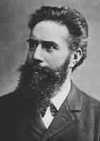
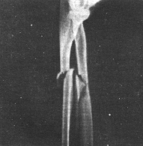
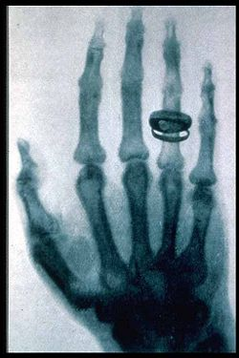
Wilhelm Röntgen (1845-1923)

Slide 27
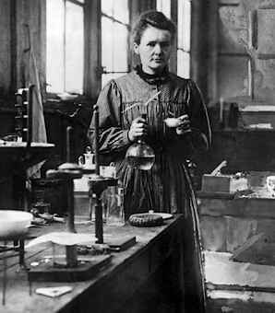
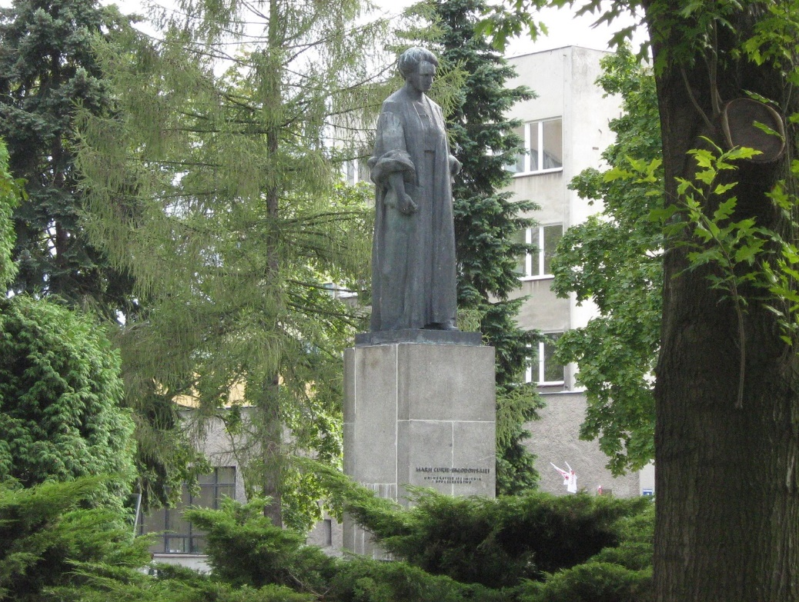
_{Marie Curie (1867 – 1934)}
_{1903 Nobel Fizik Ödülü}
_{1911 Nobel Kimya Ödülü}

Slide 28
Alfa, Beta ve Gama Işınları
Radyoaktif madde, kurşun bir bloğun içindeki oyuğa konur. Oyuğun ağzından dışarı yayılanlar dışında, bütün ışın kurşun blok tarafından tutulur. Dışarı çıkan ışın bir elektrik alanından geçirilirse, üç ışın demetine ayrılır.
Sapmayan ışın gama (γ) ışınıdır.
Negatif yüklü plakaya doğru sapan ışın demeti pozitif yüklüdür ve alfa (α) parçacıklarıdır.
Üçüncü demet ise pozitif yüklü plakaya doğru sapar ve beta (β) parçacıklarından oluşmuştur.

Slide 29
Rutherford Atom Modeli
Rutherford 1911’de bu deney sonuçlarına açıklama getirmiştir. Rutherford atom modeli şu özelliklere sahiptir;
Bir atomun kütlesinin çok büyük bir kısmı ve pozitif yükün tümü, çekirdek denen çok küçük bir bölgede yoğunlaşır. Atomun büyük bir kısmı boş bir uzay parçasıdır.
Pozitif yükün büyüklüğü atomdan atoma değişir ve elementin atom ağırlığının yaklaşık yarısıdır.
Çekirdeğin dışında, çekirdek yüküne eşit sayıda elektron bulunur. Atomun kendisi elektrik yükü bakımından nötürdür.

Slide 30

Atom Çekirdeği- Proton ve Nötronların Keşfi
Rutherford protonları keşfetti (1919)
Burada elektronlar çekirdeğe gerçekte olduğundan çok daha yakın çizilmiştir. Gerçekte ise; eğer atom 5m x 5m x 5m boyutlarında bir oda ise, çekirdek sadece bu yazılan cümlenin kapladığı yer kadardır.
James Chadwick nötronları keşfetti (1932)

Slide 31
ATOMUN YAPISI
Elektronlar atomun bir parçasıdır. Elektronlar (–) yüklü parçacıklardır, atomlar ise nötrdür (elektrikçe yüksüz).
Dolayısıyla atomlarda elektronların yükünü dengeleyecek (+) yüklü parçacıkların olması gerekir.

Slide 32
Çekirdek, atomun bir diğer parçası olup elektronlarla eşit oranda fakat ters işaretli yük taşırlar.
Atomlar elektron, proton ve nötron olarak bilinen üç temel parçacığın bir araya gelerek oluşturdukları birimlerdir.
Her atom bir çekirdek ve bir ya da daha fazla sayıda elektronlardan oluşmuştur.
Proton ve nötronlar çekirdeğin içinde bulunurlar.
Dolayısıyla, çekirdek atomun aşağı yukarı tüm kütlesini oluşturur.

Slide 33

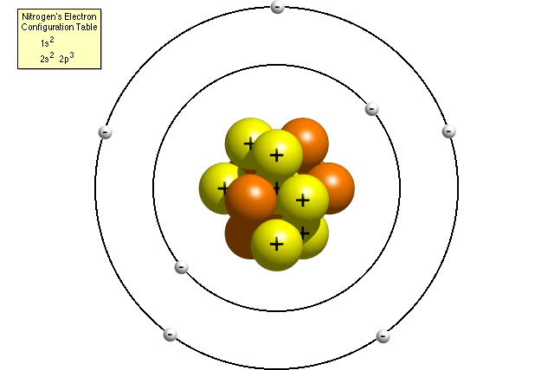
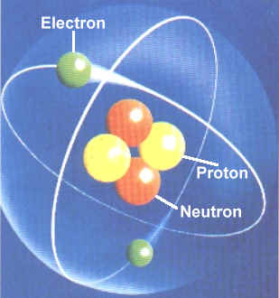

Slide 34
Üç Temel Taneciğin Özellikleri
Parçacık Kütle Elektrik Yükü
SI(kg) (akb) SI(Coulomb) Atom
Elektron 9,109 x 10⁻³¹ 0,00054858 –1,602 x 10⁻¹⁹ –1
Proton 1,673 x 10⁻²⁷ 1,0073 +1,602 x 10⁻¹⁹ +1
Nötron 1,675 x 10⁻²⁷ 1,0087 0 0
Atomik kütle birimi (akb), karbon-12 kütlesinin tam 1\12’si kadardır.
1 akb = 1,66054 x 10⁻²⁴ kg
Günümüzde modern parçacık fiziği nötron ve protonun daha temel atom altı parçacıklardan oluştuğunu varsaymaktadır.

Slide 35


Kimyasal Elementler
(İzotoplar, Atom Numarası ve Kütle Numarası)
Her bir elementin bir adı ve simgesi vardır;
A= Kütle numarası Z = Atom numarası
nötron sayısı = A-Z
= İyonun yükü
Aynı atom numarasına (Z), farklı kütle numarasına (A)
sahip atomlara izotoplar denir.
Notes:
Often do not specify Z when writing. For example ¹⁴C, C specifies Z = 12.
Special names for some isotopes. For example hydrogen, deuterium, tritium.

Slide 36
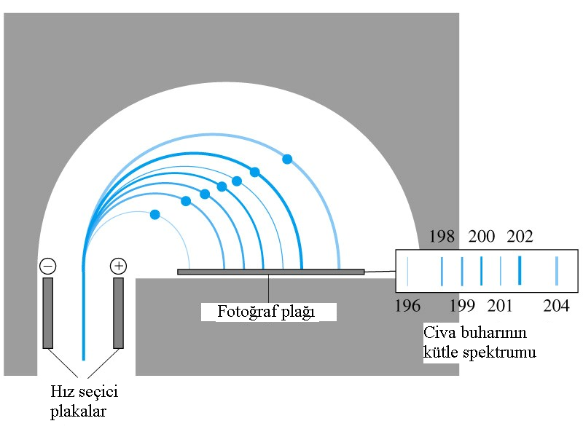
İzotop Kütlelerinin Saptanması
Kütle Spektrometresi

Slide 37
2-5 Atom Kütlesi
Atom kütleleri için tam 12 standart alındığı halde, karbonun atom kütlesi 12,011 olarak verilmektedir.
Doğal karbonda ayrıca karbon -13 de bulunur.
Bu iki izotopun varlığı gözlenen atom kütlesinin 12’den büyük olmasını sağlar.
Bir elementin atom kütlesi (ağırlığı), izotopların doğada bulunma oranlarına göre, ağırlıklı atom kütlelerinin ortalamasıdır.
Ağırlıklı atom kütlesi aşağıdaki genel eşitliğe göre hesaplanır;
Elementin = (İzotop 1’in x İzotop 1’in) + (İzotop 2’nin x İzotop 2’nin) + …
Atom kütlesi bolluk kesri kütlesi bolluk kesri kütlesi

Slide 38
2-7 Mol Kavramı ve Avogadro Sayısı
Atomlar ve moleküller normal yollarla sayılamadığından, miktarlarının kütlelerin ölçülmesi gibi başka yollardan belirlenmesi gerekiyordu.
Bir elementin ölçülen kütlesiyle, belirli fakat sayılamayan atom sayısı arasında bir bağıntı gerekliydi.
Sayılamayacak çokluktaki tek çeşit bir maddenin miktarı SI birim sisteminde mol birimiyle ifade edilir.

Slide 39
Bir mol, tam 12 g karbon-12’de bulunan karbon-12 atomlarının sayısı kadar tanecik içeren madde miktarıdır.
Atom ve molekül gibi taneciklerin bir mollerinin içerdiği tanecik sayısına Avogadro sayısı (N_{A}) denir.
N_{A} = 6,02214199 x 10²³ mol⁻¹
Bir mol atomun kütlesine mol kütlesi, M denir.

